Slide 1

虚空劫灰往世书
项目中期汇报
制作：原桌骑士
组员：陈昊旸，林诗缈，王奕然
李鸿宇，林铮翔，杨赫，廖陈阳
计算机与大数据学院计算机系2020级

Slide 2
0 1
前期准备
03
后端部分
02
前端部分
04
心得体会
目录
CONTENTS

Slide 3
PART
01
1.1 项目架构图
1.2 成员分工
前期准备
1.3 项目执行计划
1.4 项目进度曲线/燃尽图
PART

Slide 4
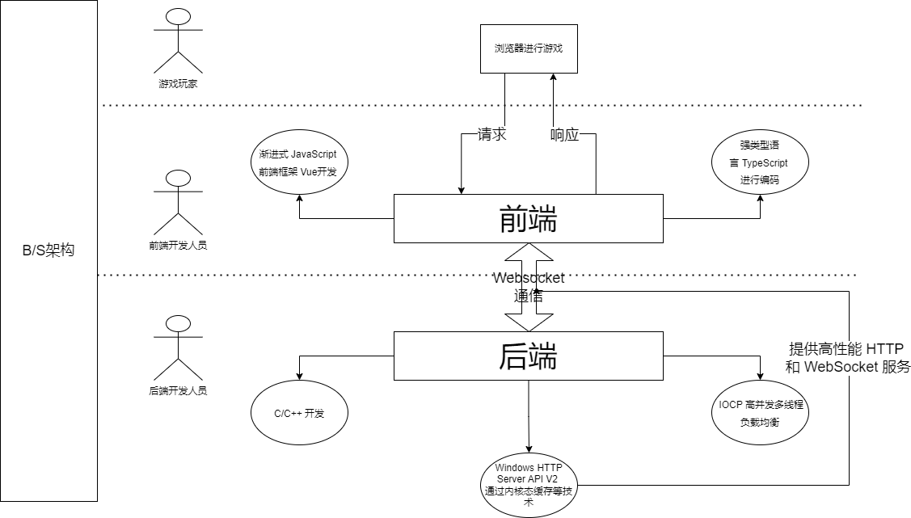
1.1 项目架构图
01
游戏玩家
02
前端开发人员
03
后端开发人员
玩家通过浏览器进行游戏对局。
前端开发人员需要进行UI设计，小组件功能实现等工作。
后端开发人员需要进行游戏逻辑设计，事件响应处理等工作。

Slide 5
1.2 成员分工
美术设计人员
后端开发人员
前端开发人员
成员：
王奕然：搭建前端主体框架
杨 赫：整合前端代码
林铮翔：修饰网页样式
廖陈阳：制作小组件
李鸿宇：制作小组件
林诗缈：修饰网页样式
成员：
杨 赫：搭建后端主体框架
陈昊旸：处理各类游戏事件
成员：
林诗缈：绘制原型图
林铮翔：绘制原型图

Slide 6


1.3 项目执行计划
通过讨论，明确所有组员分工，文档记录工作完成情况，查询每个人的完成进度。
原计划的工作成功完成，没有未完成的，但完成质量不够高，接下来还需要进一步的优化。
每一项任务都有清楚定义，并给了每项任务的审核指标，完成任务需要达到审核指标。每个任务完成后需要有其他部分的负责人进行相对应的审核。
项目的一些子任务的交付时间和原计划有出入，需要考虑到组员因其他课程，考试，比赛，训练等其他事务占据软件开发的时间，因此这些因素也需要列入计划中，避免导致后期的进度比较赶。

Slide 7
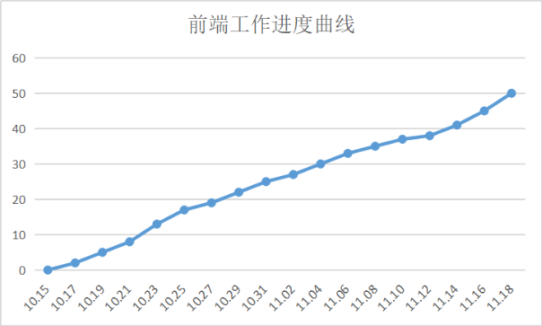
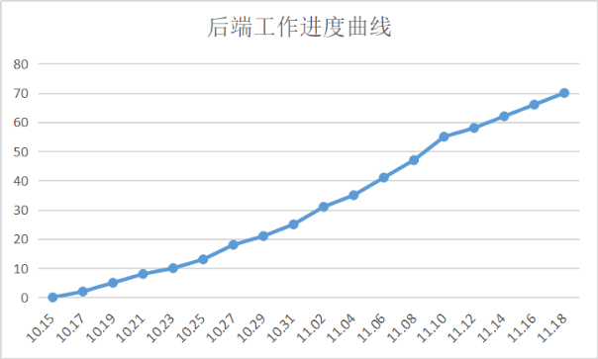

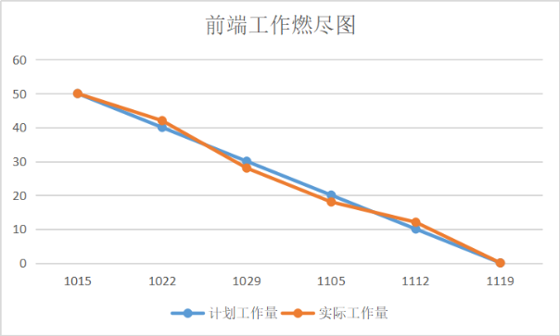
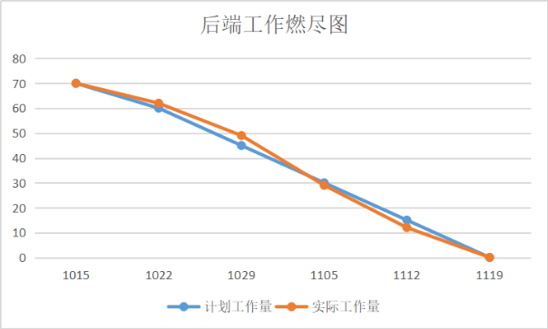
1.4 项目进度曲线/燃尽图
前端工作进度曲线
后端工作进度曲线
前端工作燃尽图
后端工作燃尽图
其他事件

Slide 8
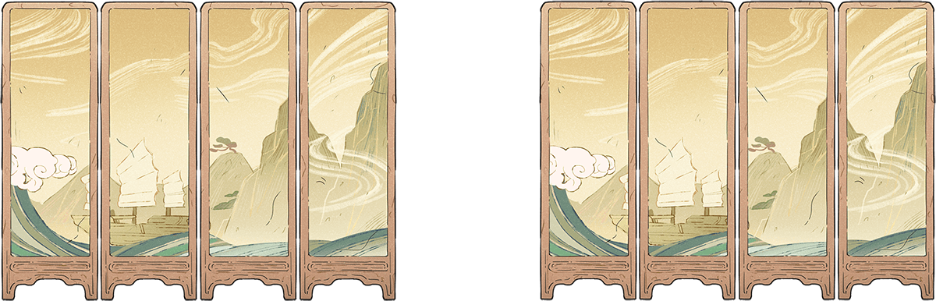


Slide 9



02 前端部分
汇报：林铮翔

Slide 10







目录
开发问题解决
前端整体进度
前端开发框架

Slide 11

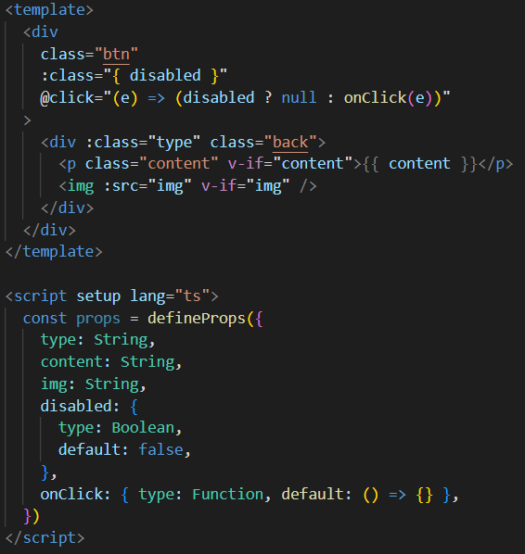
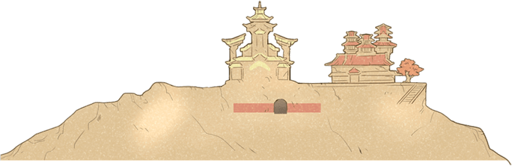
目 录
第一部分 ！！
第四部分 ￥￥
第三部分 ##
第二部分 @@
前端开发框架：vue.js
渐进式框架：
逐步集成、适应不同需求
单文件组件
封装模板、逻辑与样式
API风格选择
组合式风格

Slide 12




前端整体进度

Slide 13



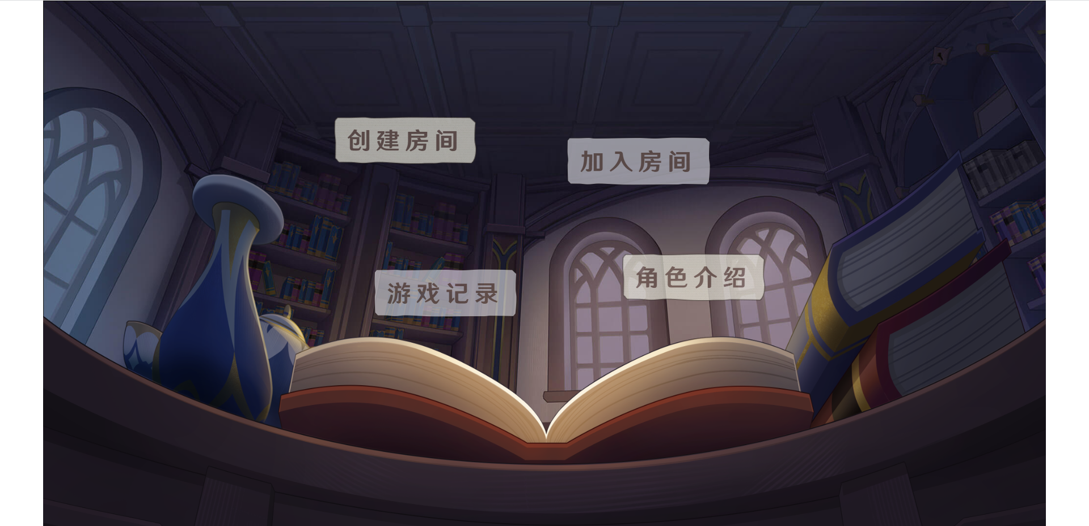
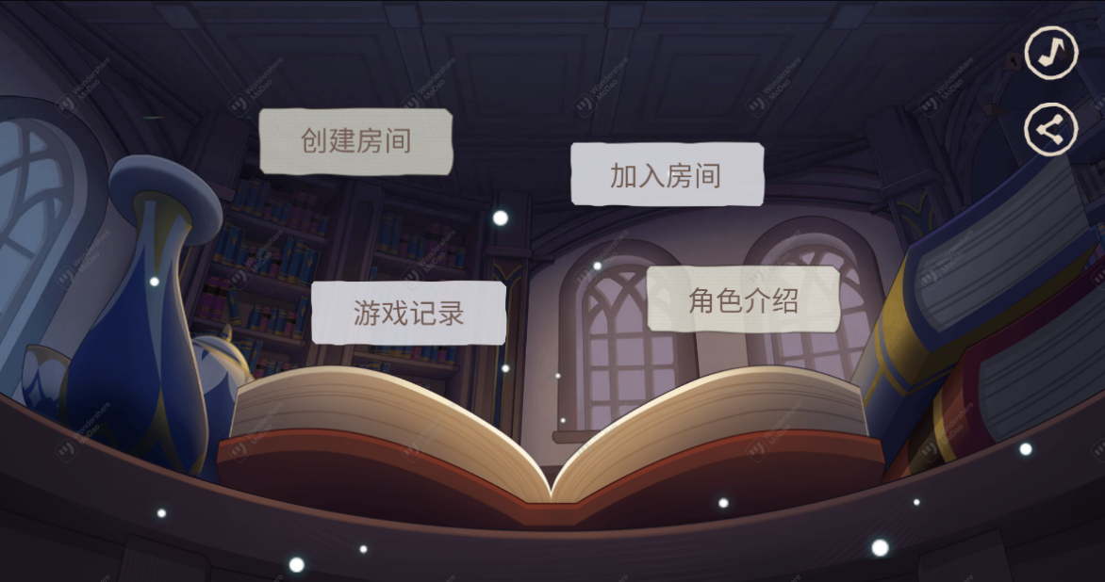

Slide 14
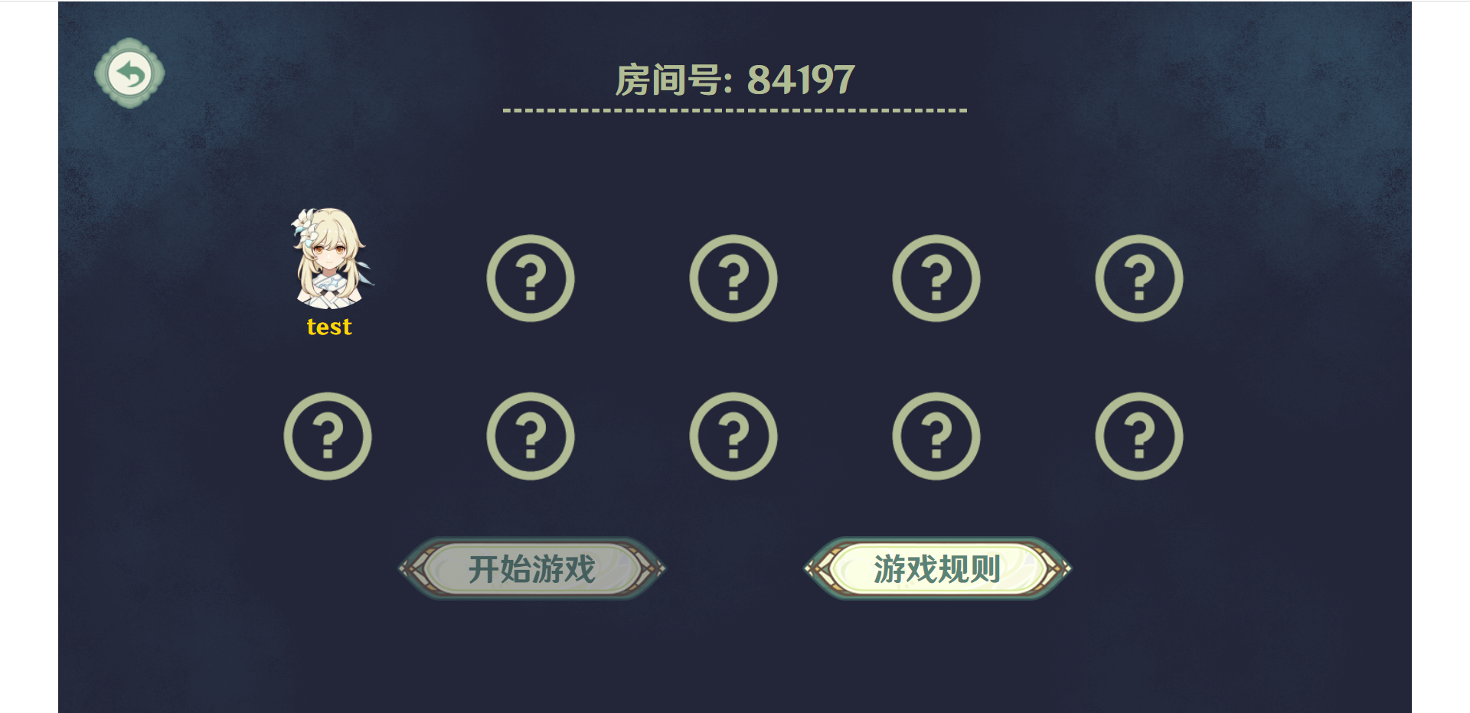
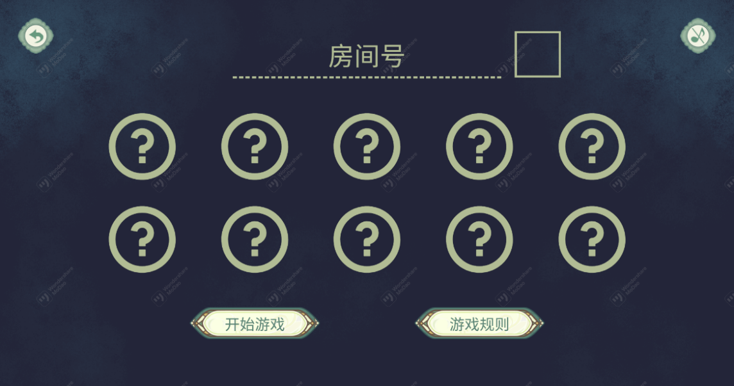
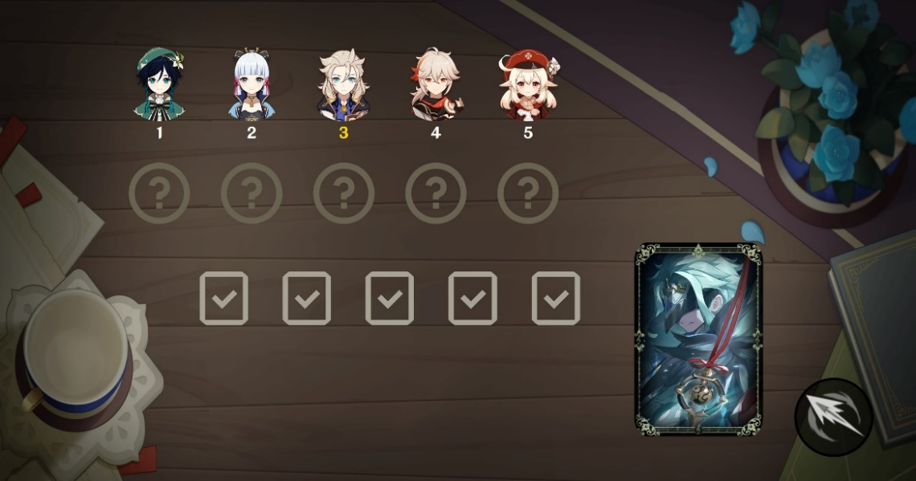
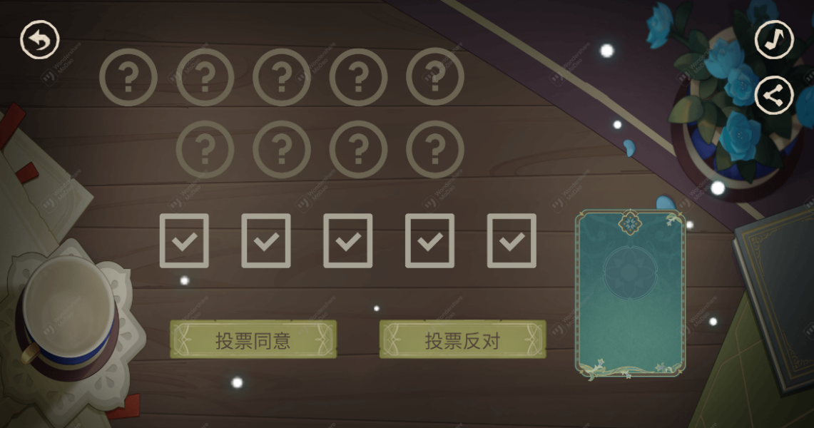

Slide 15



开发问题解决

Slide 16



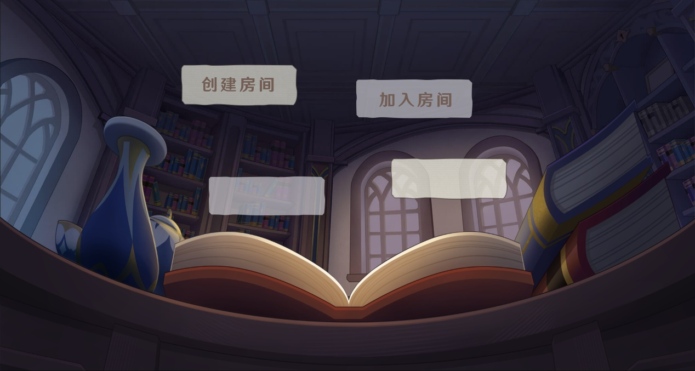
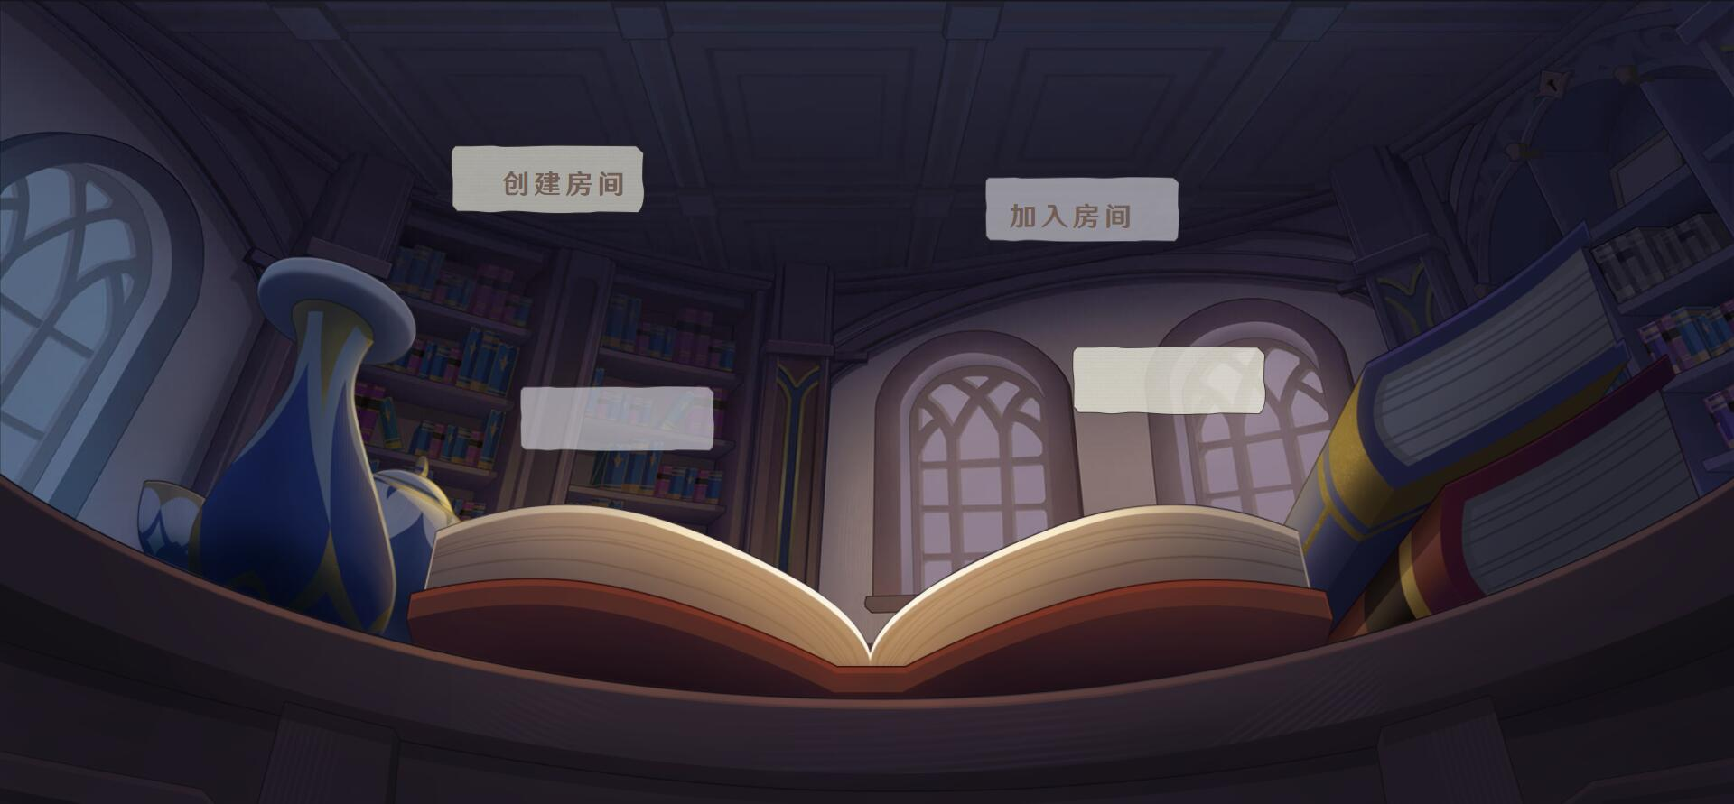
页面自适应
设置 CSS 样式时最初使用了 vw ，vh 等值，发现不同屏幕分辨率导致元素错位。

Slide 17
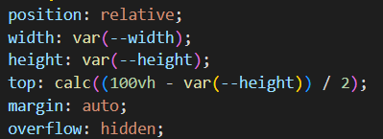
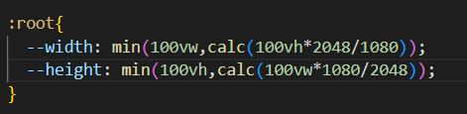
页面自适应
查阅 CSS 文档后，计算出了对应的 vw ， vh 值，保证画面为2k电影级别画质。
在优秀的画面下，能给玩家以沉浸式的游戏体验。

Slide 18
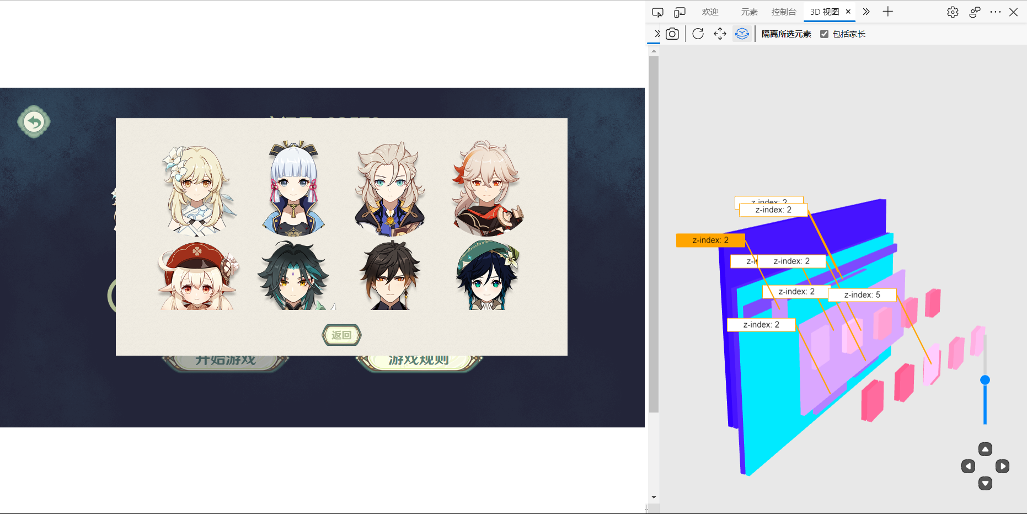
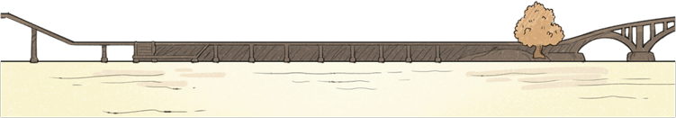
多元素渲染
对于一个元素丰富的页面，让元素出现在我们预想的位置才能保证画面的效果。
所以我们设置了每个元素的 position 以及 z-index ，让元素分层渲染。

Slide 19
PART
03
3.1 实际架构
3.2 问题解决
后端部分
3.3 后端开发
3.4 项目测试
PART

Slide 20
3.1 实际架构
开发框架
前端技术
后端技术
部署流程
采用B/S架构，用户随处可以在浏览器中打开游玩游戏。使用前后端分离架构。
前端使用渐进式JavaScript前端框架Vue进行开发采用强类型语言 TypeScript 进行编码。
后端使用C/C++开发，采用 IOCP 高并发多线程负载均衡设计，通过Windows HTTP Server API V2通过内核态缓存等技术提供高性能 HTTP和WebSocket服务。
将Vite编译好的静态前端文件上传至HTTP服务器并启动服务器。将后端可执行文件上传至另一个服务器并运行。

Slide 21




3.2 问题解决
Q：游戏逻辑比较复杂，如何理清游戏逻辑？
A：陈昊旸和杨赫经过反复讨论，通过绘制流程图等方法确定了游戏逻辑，并实现代码。杨赫搭建后端主体框架，陈昊旸实现功能。
Q：对于开发环境的选用？
A：杨赫选用Visual Studio进行后端开发，陈昊旸在杨赫的指导下也使用Visual Studio进行开发工作。
Q：成员对 GitHub 代码托管平台使用不熟练？
A：杨赫和王奕然给予大量经验支持，以及求助外组同学程宇翔。
Q：因为大部分成员为 ACM 选手，在开发过程中与竞赛日程冲突，对开发产生产生了什么影响？
A：子任务的交付与原计划有一定出入。虽然在项目建立之初就考虑到竞赛对开发的影响，但还是估计不足。导致后期进度较赶。

Slide 22
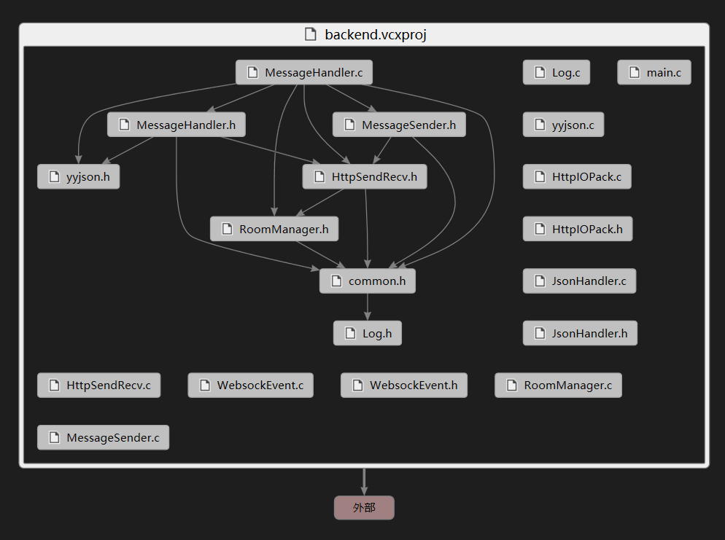

3.3 后端开发
后端代码

Slide 23


3.4 项目测试
测试部分
工具
工具图标
工具功能
测试效果
Apipost是一个支持团队协作，并可直接生成文档的API调试、管理工具。它可以像Postman那样支持模拟POST、GET、PUT等常见请求，也可以快速生成接口文档。
1.创建链接
2.发送消息
3.自动测试
4.压力测试
我们制定一个粗略的测试计划，准备在终版前完成，目前由于部分逻辑功能还在实现，暂时未进行正式的验收测试。
接口测试
Apipost
GitHub Actions是一个持续集成和持续交付的平台，它可以帮助你通过自动化的构建（包括编译、发布、自动化测试）来验证你的代码，从而尽快地发现集成错误。
前端测试
GitHub Actions
1.检测代码规范
2.校验Gradle Build
3.发布Task Lists
4.自动部署
后端测试
GitHub Actions

Slide 24
PART
04
心得体会
4.1 心得体会
PART

Slide 25
4.1 心得体会
我在小组中担任组长，但是在前期组内分配工作时，由于我的疏忽，没有明确工作分配，沟通不到位，产生了许多误会，任务交接出了问题，导致一些工作没法顺利完成，组内出现了一些小矛盾，通过一些手段调解，解决了一些问题和矛盾。
因此，我需要更好地分配并推进团队工作，团结组内成员，减小沟通障碍，提升自己的领导能力。
感谢各位组员的相互理解，希望我们的项目可以做得更好。
我认为我们的项目不仅是一款软件，更应该是一件艺术品。作为原神的同人作，应该学习米哈游精益求精的精神，不断打磨我们的作品，收获更多人的喜爱。
陈
昊
旸
我在小组中的分工是前端中的小组件。我个人在这次团队项目开始前对前端相关知识完全没有了解，因此从项目开始到现在，我自学了前端基础的HTML、CSS和JavaScript语言，还学习了项目中用到的Vue和TypeScript语言。但因为学习时间比较短，这几门语言的知识又非常多，我在实际编程过程中遇到了很多问题。感谢同样负责前端开发工作的同学帮我解答了许多疑问，又帮我解决了我写的代码中的问题。
廖
陈
阳
截至目前最大的收获是对前端以及UI的工作有了切身的体会。非常感激我的小组成员给予我莫大的支持和帮助。
由于缺乏相关的知识基础，使用Vue进行前端的开发对我来说还是太超过了。但没有困难的工作，只有勇敢的大学牲！看不懂的代码一条条搜索，对照需求文档，参照组员写好的部分也可以摸索出一些知识。
因为基础很弱，又想通过这次难得的机会学到更多的东西，有时不免会焦虑。觉得最重要的，还是要学会调整自己的心态，做好自己能做的事情，相信队友，也相信自己。
总之，继续加油吧！
林
诗
缈

Slide 26
感谢老师和各位同学批评指正
答辩人：陈昊旸，林铮翔
指导老师：林啟锋
计算机与大数据学院计算机系2020级

